Slide 1
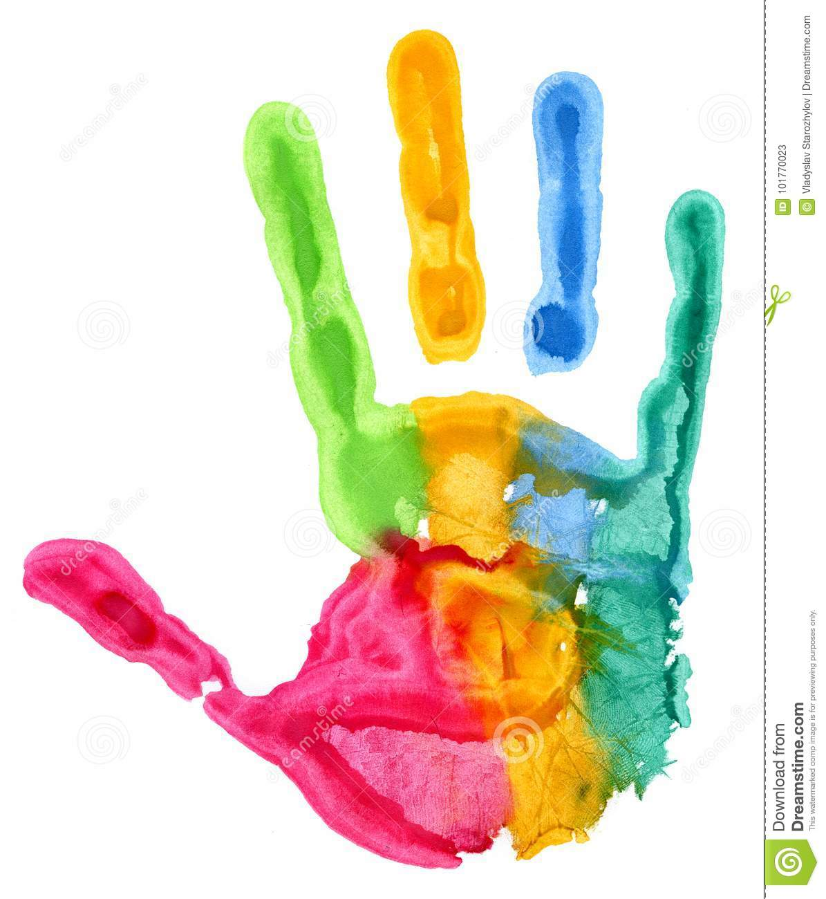
5 koraka za samopomoć u stresnim situacijama
1. Podsjeti sam sebe da je normalno osjećati se kako se osjećaš.
2. Duboko udahni i izdahni 3 puta ili polako broji do 10.
3. Riječima izrazi kako se osjećaš i što želiš.
4. Potraži pomoć pri rješavanju problema koji te muči.
5. Uzmi si malo vremena da se smiriš i nastaviš dalje.

Slide 2
Kvizotres i video o emocijama
https://www.youtube.com/watch?v=7XUxZd0rVWE - kvizotres
https://www.youtube.com/watch?v=IiWMN8r3s44&feature=emb_imp_woyt - emocije
Normalno je imati različite reakcije(strah, ljutnja, uznemirenost, tuga, plač, smijeh…) na nenormalne pojave (potres,koronavirus, izolacija, testiranje na koronu…)
Djeco upamtite- I OVO ĆE JEDNOM PROĆI !
Hrabriji ste i sposobniji nego što mislite !
Veliki pozdrav,
Vaša pedagoginja Jelena

